Slide 1
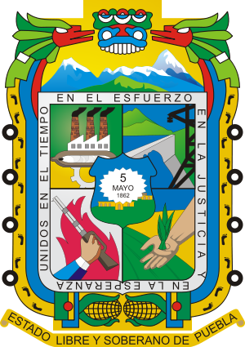
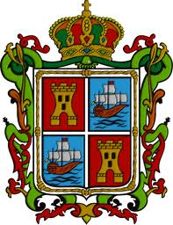
COLEGIO LANCASTER TALLER: Danza Profesora: Eleonora Sánchez Gastelú Integrantes: Surisadday Ruíz Tablilla Daniela Reyes Bermúdez Tania Anahí Robles Rojas Yareli Carmona Garay Gabriela Bernardo Ramírez Danza y Baile Regional de Puebla y Campeche

Slide 2
PUEBLA

Slide 3
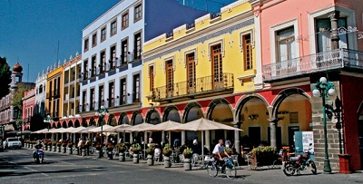
“Unidos en el Tiempo, en el Esfuerzo, en la Justicia y en la Esperanza”
Se localiza en el centro Oriente del Territorio Mexicano.
Ha sido de gran importancia en la historia de México.
Clima templado con diversos grados de humedad.
Flora y fauna amplia.
Cultura y tradiciones.

Slide 4
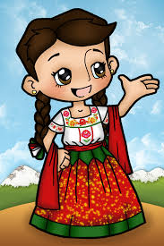
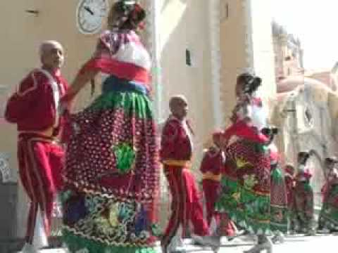
BAILE REGIONAL
“QUE CHULA ES PUEBLA”
AUTOR: RAFAEL HERNÁNDEZ MARÍN
BORICUA

Slide 5
QUE CHULA ES PUEBLA Que chula es Puebla, que linda con sus mujeres hermosas que tienen cara de rosa y tienen labios de guinda. Trozo de cielo en la tierra esa es mi Puebla bonita, esa es mi tierra bendita, que tantas joyas encierra. Que chula es Puebla, que linda que linda, que chula es Puebla, que chula es Puebla, que linda, que linda, que chula es Puebla. Puebla, tácita de plata, cuando no piso tu suelo, es tan grande mi desvelo, que la nostalgia me mata. Que bellos son tus altares, mi hermosa Puebla querida, por quien daría la vida como te doy mis cantares. Que chula es Puebla, que linda que linda, que chula es Puebla, que chula es Puebla, que linda, que linda, que chula es Puebla. Puebla bonita y bravía, por tu leyenda y tu historia Puebla cubierta de gloria, linda Puebla, tierra mía. Que chula es Puebla, que linda que linda, que chula es Puebla, que chula es Puebla, que linda, que linda, que chula es Puebla.

Slide 6
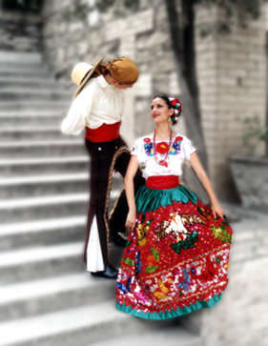
VESTUARIO Traje Típico – Prendas Prehispánicas

Slide 7
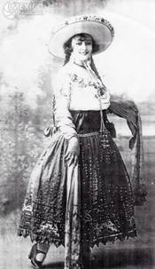
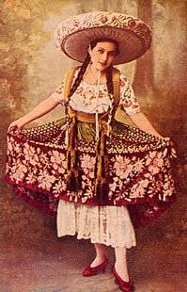
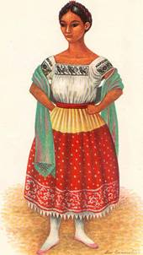
CHINA POBLANA HISTORIA
China poblana, con sombrero jarano, blusa blanca, fajilla de seda colorada y enaguas verdes (1889).
China poblana revolucionaria.
China poblana más colonial.

Slide 8
Más que oriental el traje de China Poblana es mestizo mexicano.
Fusión de las culturas indígena y española.
Palabra "china" tiene muchas aceptaciones en el español de México.
En lengua quechua "china" significa "sirvienta de origen mestizo“.
"chinita“ = indígenas.

Slide 9
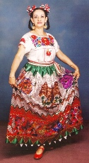
MUJER
Trenzas.
Una blusa blanca con motivos geométricos y florales en colores vivos.
Escotada y muestra una parte del cuello y de su pecho.
Una falda llamada castor, por el nombre de la tela con que era hecha.
Debe llegar hasta los tobillos.
Actualmente lleva el escudo nacional.
Banda en la cintura.
Reboso de seda o bolita.
Zapatos de raso bordados con hilos de seda.

Slide 10
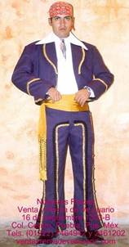
HOMBRE
Pantalones acampanados.
Faja de la cintura.
Camisa con un ornamentado distinto.
Paliacate en la cabeza que en conjunto con el traje no portan ningún tipo de adorno ni cascabeles como el convencional charro mexicano.
Sombrero pequeño.

Slide 11
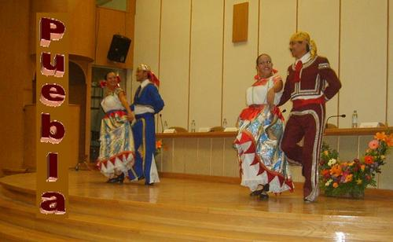
BAILE
Parejas.
Zapateado.
Representado en cada movimiento la transmisión de la letra.

Slide 12
¿QUÉ ES DANZA?
Es una forma de arte en donde se utiliza el movimiento del cuerpo, usualmente con música, como una forma de expresión, de interacción social, con fines de entretenimiento, artísticos o religiosos.

Slide 13
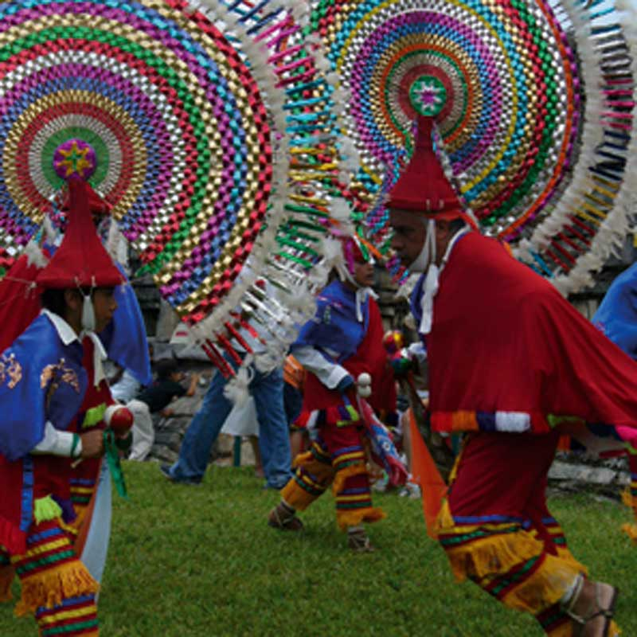
DANZA DE QUETZALES
Es una danza originaria de la Sierra norte del estado de Puebla.
Aunque también se baila en algunas localidades de Veracruz.

Slide 14
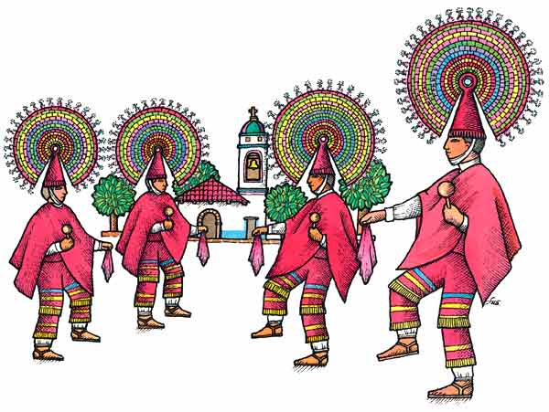
Época prehispánica:
Era dedicada al Sol.
Rasgo del que queda como reminiscencia la corona que portan los danzantes en la cabeza.
Formaba parte de todo un ritual que incluía también las danzas de voladores y hua-huas.

Slide 15
Origen de su Nombre
Existen dos Teorías:
La primera afirma que deriva de que, antiguamente, las coronas de los danzantes se elaboraban con plumas del ave Quetzal.
La segunda teoría dice que la danza toma su nombre del hecho de bailarse en la región de Cuetzalan, Puebla.

Slide 16
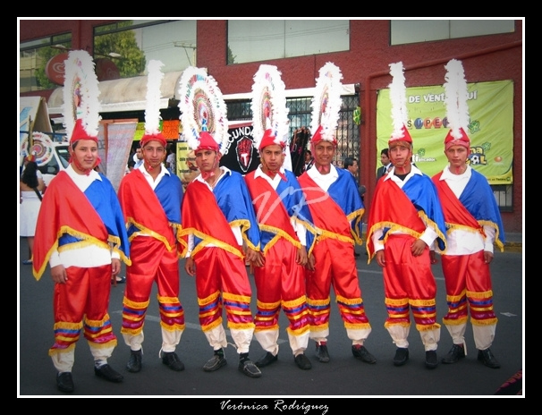
Vestimenta
La indumentaria del danzante se debe al colorido del ave Quetzal y esta consta de:
Pantalón
Raso rojo con listones de colores a la altura de la rodilla y del tobillo, rematado con flequillo de color dorado o amarillo o solo un color en particular.
Éste pantalón se viste sobre el pantalón blanco de manta de uso común entre los habitantes indígenas de la región.
Varia de acuerdo a la región.

Slide 17
Camisa
Blanca de manta que actualmente se ha sustituido por una camisa blanca de vestir.
Sobre ella se portan dos capas triangulares que repiten el patrón de los listones y el flequillo dorado al rematar.

Slide 18
Capas
Una de ellas es forzosamente de color rojo como el pantalón y la otra, llamada contra-capa, varia en color de acuerdo a la región-
Colores más comunes son; verde, azul y amarillo.
Algunas capas presentan motivos bordados en hilo, lentejuela, chaquira, representando a la propia ave, el sol o alguna flor.

Slide 19
Zapatos
El danzante chichimeca calza huaraches de tres puntos, también llamados de "pata de gallo", constan de una suela de llanta y una correa larga de cuero curtido que perfora la suela en tres orificios.
También utilizan botas de piel color negro.

Slide 20
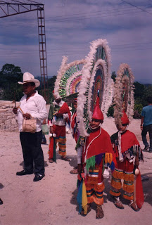
Instrumentos
La música se toca con una flauta de carrizo y tamboril, tocados ambos instrumentos por un solo hombre.
Normalmente en el vestuario se colocan maracas que también participan como instrumentos.

Slide 21
CAMPECHE

Slide 22
Se localiza al sureste de la República Mexicana y al oeste de la península de Yucatán.
El estado de Campeche se formó el año de 1862, como resultado de una larga lucha política entre los políticos yucatecos de mediados del siglo XIX.
Su clima es cálido subhúmedo.

Slide 23
CULTURAS
Fiesta del Cristo Negro de San Román.
Carnavales.
Día de muertos.
Música.
Gastronomía.
Artesanías.

Slide 24
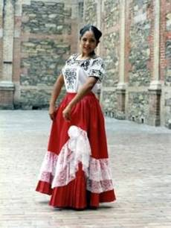
BAILES REGIONALES
Los bailes tradicionales son: Chancletitas, Lolita, Guaranducha, El Pichito Amoroso, Aires Regionales, Fandango y muchos más, todos con un toque típico del estado.

Slide 25
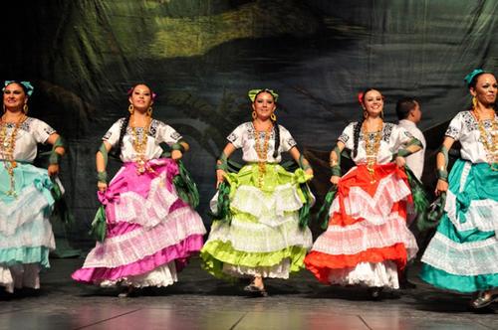
CHANCLETITAS
Jarana con compases de 6 x 8, en la que su autora Srita. Zoila Quijano Mac Gregor revela claramente la profunda raíz hispánica de este tipo de sones. En esta tierra el calzado popular femenino recibe el nombre de "Chancletas".

Slide 26
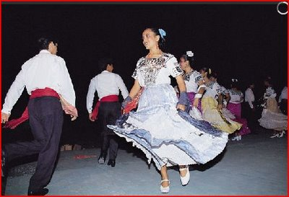
LOLITA
Baile en compases de 6 x 8 pieza dedicada con mucho cariño y admiración a Doña Lolita Lanz.

Slide 27
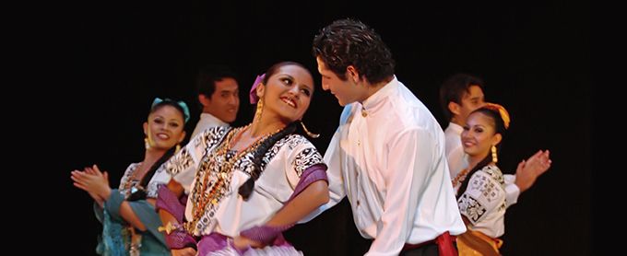
GUARANDUCHA
Este baile comienza con jarana al ritmo de 6 x 8 pero a la mitad del baile se introduce el ritmo de habanera correspondiente a la comparsa, las parejas de más soltura se desprenden para bailarla mientras los otros danzantes corean y marcan el ritmo con palmadas. Al final se incorporan todos al baile terminando con la jarana.

Slide 28
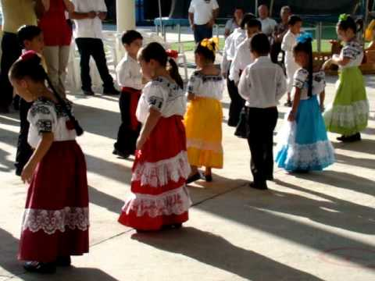
EL PICHITO AMOROSO
Es uno de los bailes más alegres con que cuenta la juventud campechana, definitivamente sus movimientos como los pide la música provienen del zarandeo y su ritmo es francamente tropical. Se baila imitando el vuelo de esta ave que pertenece a la familia de los tordos, pero que es muy fea y la más enamorada de todo el reino de las aves, por eso sus saltos y brincoteos dan lugar a elaboradas figuras y remates acompasados y bellos.

Slide 29
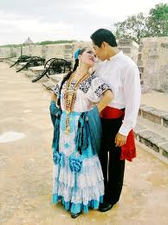
AIRES REGIONALES
Conocida Jarana que evoca el ambiente típico peninsular, con sentimientos enraizados de nuestra cultura, como importante manifestación artística del folklore campechano.

Slide 30
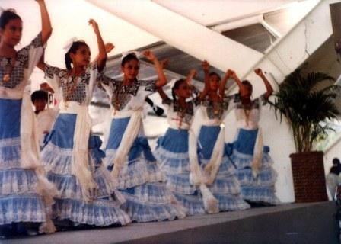
JARABE CUBANO
Este es un baile breve pero muy enérgico, está escrito en seis octavos y su género es zapateado. Se baila enlazados por la cintura y con la mano libre hacia arriba, siempre se hace en juego de dos parejas.

Slide 31
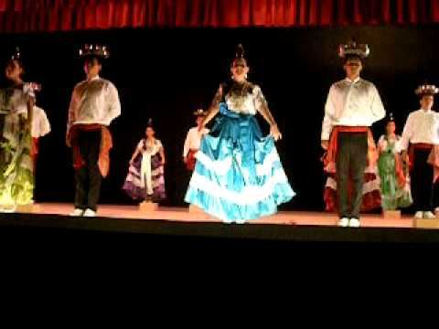
BAILE DEL ALMUD: Conjunto de sones de origen hispánico que adquieren naturalización en Campeche, se interpreta, con peculiar maestría; su hábil taconeo y remate a ritmo de 6 x 8 lo hacen muy lucido.

Slide 32
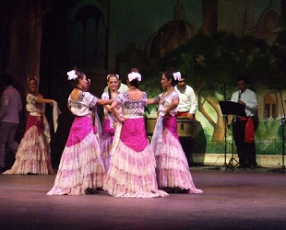
CAMPECHITO RETRECHERO
Los bailadores se embelesan con su taconeo y contagian al espectador, de un pueblo antiguo que ha sabido proyectar una personalidad a través de mares y continentes.

Slide 33
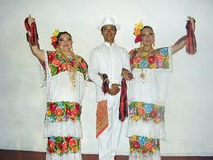
JARANITAS
La jarana es un baile de pareja que consiste en un zapateado sin pasos fijos ni diferenciación entre el hombre y la mujer. En ciertas comunidades predominan determinados pasos localmente tradicionales, La jarana es un baile típico de la Península de Yucatan

Slide 34
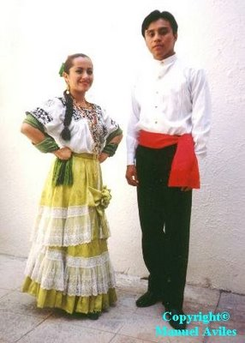
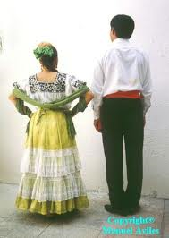
DANZA REGIONAL
LA CAMPECHANITA HABANERA:

Slide 35
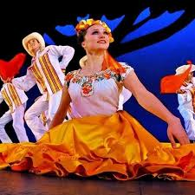
Esta danza es una clásica habanera o cubana cadenera.
Se remonta al año de 1861 y se bailó en todos los salones de la época; se abre la danza con el salero que caracteriza a los campechanos y concluye con un zapateado para rematar.

Slide 36
GRACIAS POR SU ATENCIÓN

